Slide 1


Середовище виконання алгоритму
Урок 4
За новою програмою

Slide 2


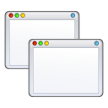
Ти дізнаєшся:
Розділ 1 § 4
Що називають програмою
Що називають середовищем
Як завантажити проект у середовищі Скретч
Які особливості режимів роботи в середовищі Скретч

Slide 3



Що називають програмою?
Розділ 1 § 4
Якщо алгоритм призначено для виконання за допомогою комп’ютера, його записують спеціальною мовою, яка має бути йому «зрозумілою». Такий запис називають програмою. Програми створюють для опрацювання інформаційних даних за допомогою комп'ютера. Говорять, що виконавцем програм є комп'ютер.

Slide 4


Що називають програмою?
Розділ 1 § 4
Комп'ютерна програма — це алгоритм опрацювання даних, записаний спеціальною мовою та призначений для виконання комп’ютером.
Слово програма походить від грецького programma — розпорядження.

Slide 5
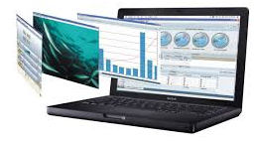
Середовище виконання алгоритму
Розділ 1 § 4
Переглянути процес виконання програми на комп’ютері деяким виконавцем, що має свою систему команд, і її результат можна в середовищі виконання алгоритму.
Комп'ютерне середовище виконання алгоритму — це спеціальна програма, яка дає змогу створювати і виконувати алгоритми для обраних виконавців з визначеною системою команд на комп’ютері.

Slide 6

Середовище виконання алгоритму
Розділ 1 § 4
Таких програм може бути безліч. Кожна з них створюється людьми з певною навчальною метою. Прикладом такого комп'ютерного середовища є програмне середовище Скретч.

Slide 7
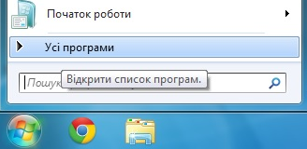
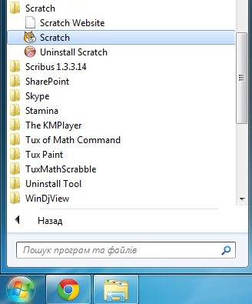
Запуск програми
Scratch
Розділ 1 § 4
Пуск ⇒ Усі програми ⇒ Scratch⇒ Scratch
3
2
4
1

Slide 8
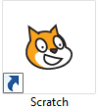
Запуск програми
Scratch
Розділ 1 § 4
Якщо на Робочому столі є значок програми Scratch,
то для запуску програми можна навести вказівник на значок і двічі клацнути ліву кнопку миші.

Slide 9
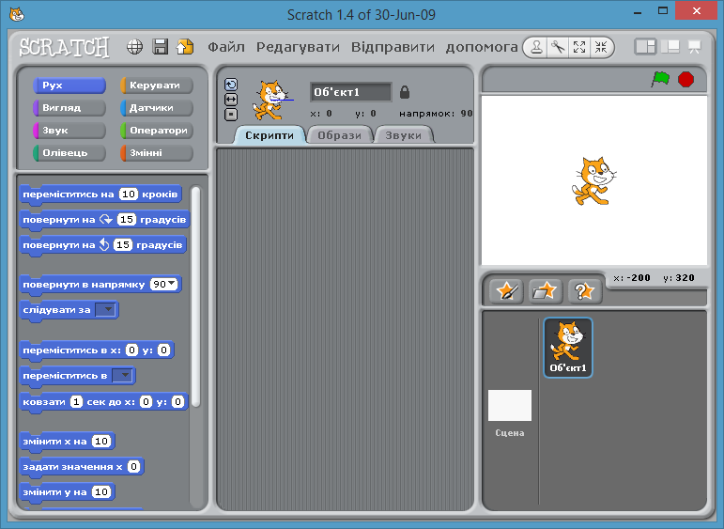
Вікно програми Scratch
Розділ 1 § 4
Кнопки керування вікном
Рядок заголовка
Групи
Меню
Сцена
Контейнер

Slide 10
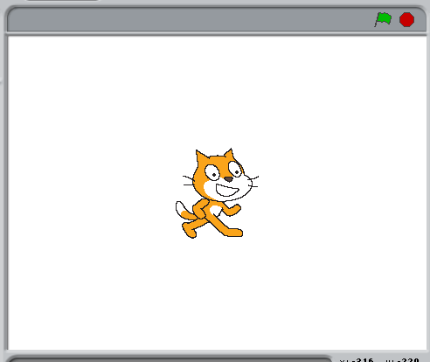
Середовище виконання алгоритму
Розділ 1 § 4
У цьому середовищі виконавцем алгоритму є Рудий кіт. Для нього існує своя система команд. З кожною командою пов’язана певна подія, яка відтворюється на сцені.
Сцена
Виконавців алгоритму в середовищі Скретч ще називають спрайтами.

Slide 11
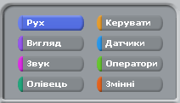
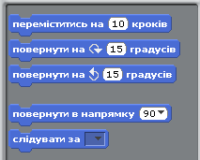
Середовище виконання алгоритму
Розділ 1 § 4
Програма, що виконується в середовищі Скретч складається з команд, які можна обрати в контейнері. Вони реалізують команди із системи команд виконавця алгоритмів у середовищі, які об'єднані в групи: руху, зміни вигляду, малювання, відтворення звуку тощо.
Групи
Контейнер

Slide 12
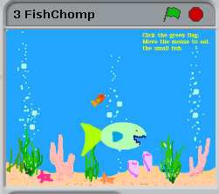
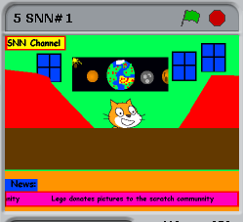
Розділ 1 § 4
Зображення вигляду виконавця, фон сцени і програму можна зберегти у файлі. Файл, створений у середовищі Скретч, називають проектом.

Slide 13
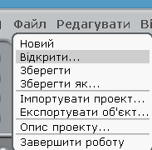
Відкривають існуючий проект за таким алгоритмом:
Розділ 1 § 4
У меню Файл обрати вказівку Відкрити.
У вікні Відкрити проект вибрати потрібну папку, наприклад, папку Навчальні проекти/
Натиснути кнопку Гаразд.
Вибрати файл проекту. Знову натиснути кнопку Гаразд.

Slide 14
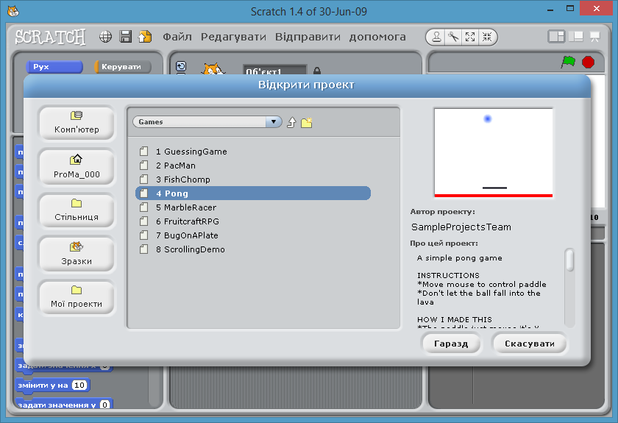
Вікно Відкрити проект
Розділ 1 § 4

Slide 15
Режими роботи
Розділ 1 § 4
Під кнопками управління вікном середовища розміщено кнопки перемикання його режимів роботи.
У повний розмір
У зменшений розмір
У режим перегляду

Slide 16
Режим перегляду
Розділ 1 § 4
У режимі перегляду ти бачиш тільки сцену виконання алгоритму, що займає весь екран. Вийти з нього можна, натиснувши кнопку повернення у верхньому лівому кутку екрана. Щоб виконавець алгоритму розпочав виконувати команди на сцені, натискають на зелений прапорець. Кнопка Зупинити все припиняє виконання алгоритму.
Запуск програми
Зупинити все

Slide 17
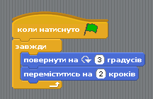
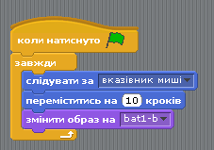
Режими роботи
Розділ 1 § 4
У режимах У зменшений розмір та У повний розмір відображаються всі складові вікна програмного середовища. Тільки в першому режимі сцена зменшена. У цих режимах алгоритм можна виконувати покомандно, групою або цілком.
Скрипт – команди об’єднані у групу.

Slide 18
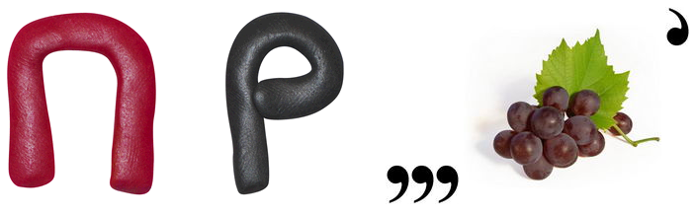
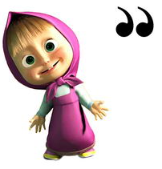

Розгадай ребус
Розділ 1 § 4
Програма

Slide 19

Домашнє завдання
Розділ 1 § 4
Опрацювати §4 стор. 25-30;
Виконати №3,6 стор. 29 (обговорюємо);

Slide 20
Обговорення вивченого
Розділ 1 § 4
Коментоване виконання завдання з рубрики “Обговорюємо”
Сторінка 29

Slide 21
Обговорення вивченого
Розділ 1 § 4
Виконання завдання з рубрики “Працюємо в парах”
Сторінка 30

Slide 22

Фізкультхвилинка
Розділ 1 § 4

Slide 23
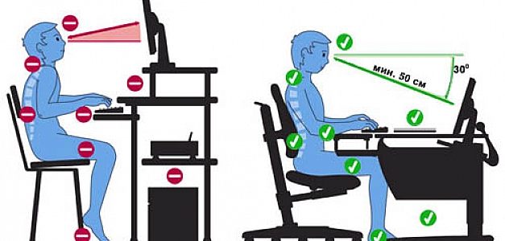
Працюємо за комп’ютером
Розділ 1 § 4

Slide 24
Урок 4
Дякую за увагу!
За новою програмою

